Slide 1
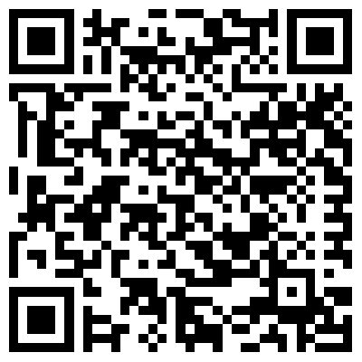
Wolkenturm
Grafenegg 3485 Grafenegg 10
grafenegg.com
Royal Philharmonic Orchestra – Anne Sophie Mutter
Musik von John Williams
22.08.2024
Beginn: 19:30
<Platz noch auszusuchen>
TIPP: Einführung 18:00 Clemens Hellsberg

Slide 2
Wolkenturm
Grafenegg 3485 Grafenegg 10
grafenegg.com
Royal Philharmonic Orchestra – Anne Sophie Mutter
Musik von John Williams
22.08.2024
Beginn: 19:30
<Platz noch auszusuchen>
TIPP: Einführung 18:00 Clemens Hellsberg

